Slide 1
гаусо кцсон «шафкатъ» мтз и сз рт в сармановском муниципальном районе добровольческое объединение «волонтер»

Slide 2
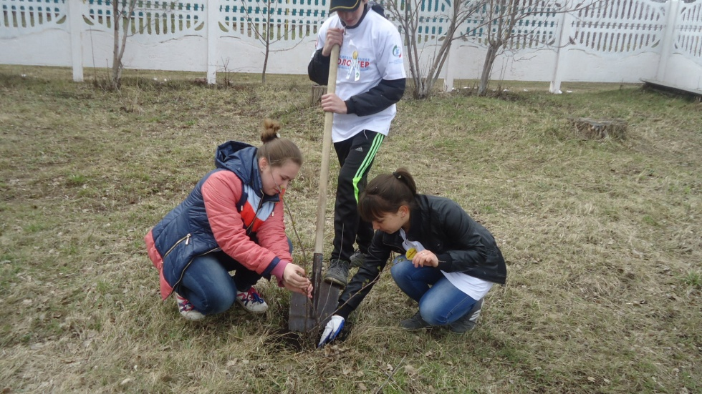
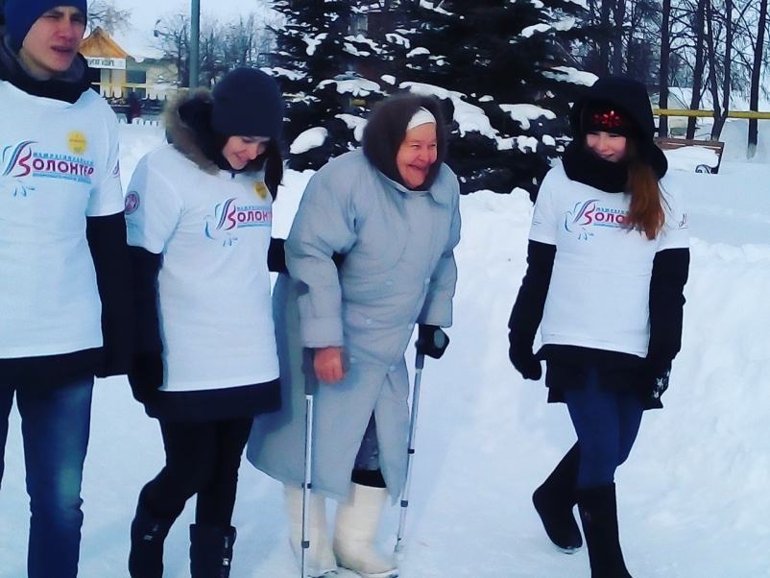
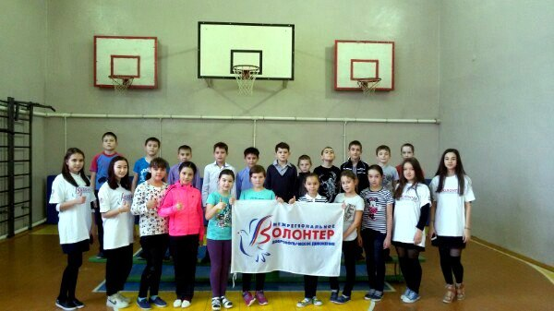
Сегодня особо важно вовлечь в добровольческое движение молодежь, для которой участие в волонтерском движении – это школа гражданского воспитания в духе добра, милосердия и социальной ответственности

Slide 3
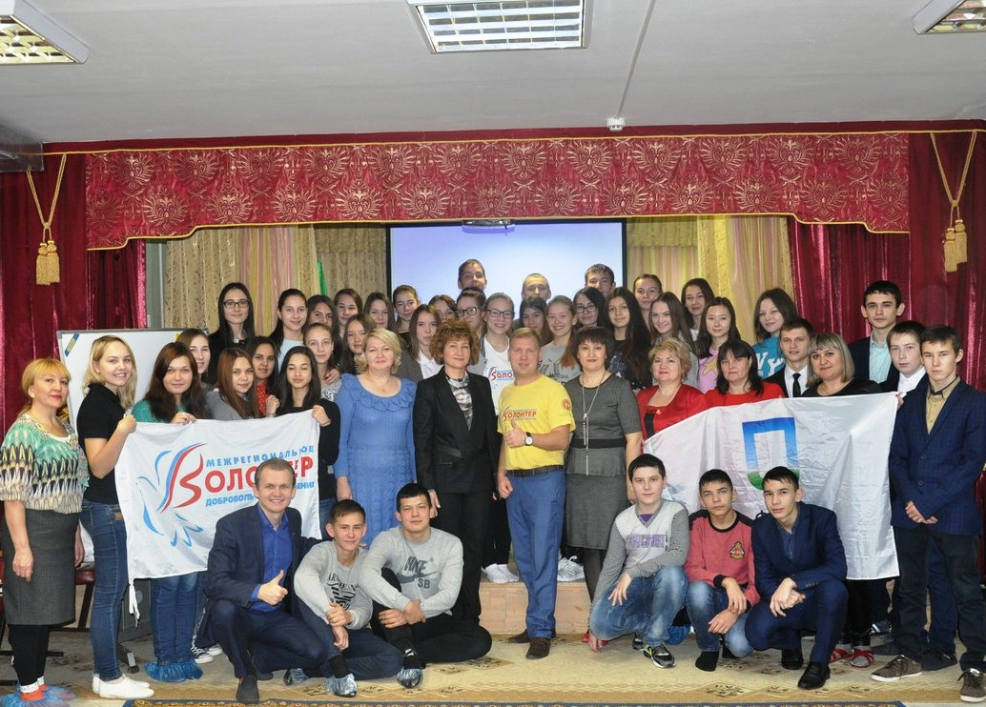
Добровольческое объединение «Волонтер» было создано 23 марта 2012 года на базе КЦСОН «Шафкатъ» в Сармановском муниципальном районе

Slide 4
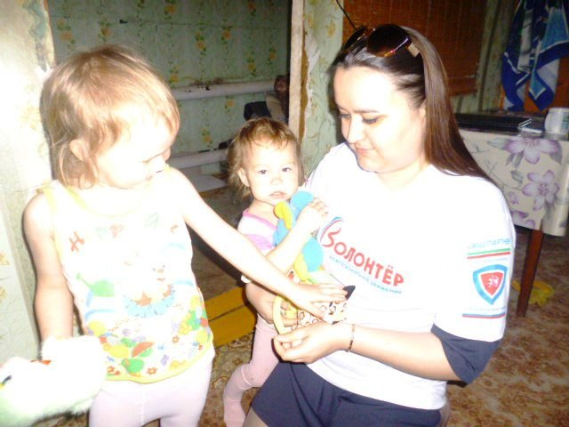
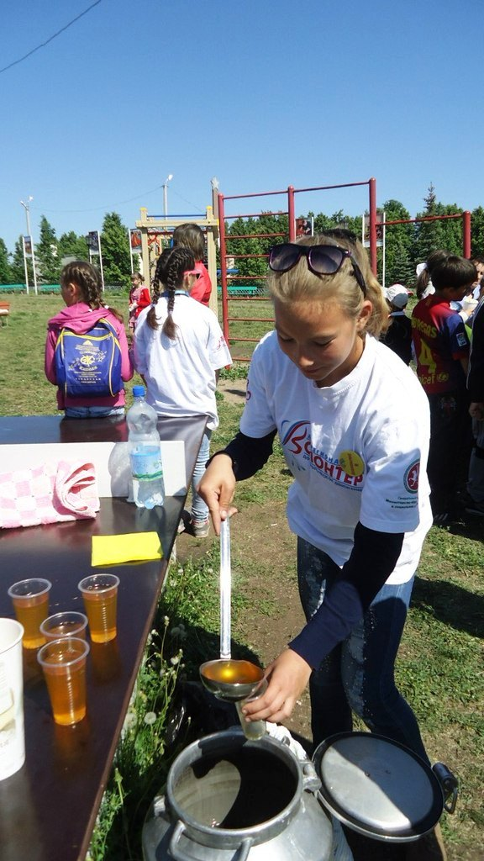
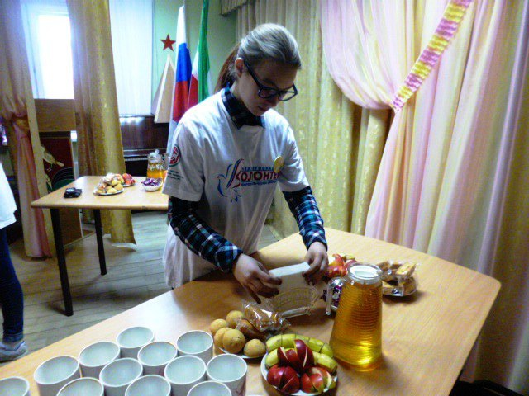
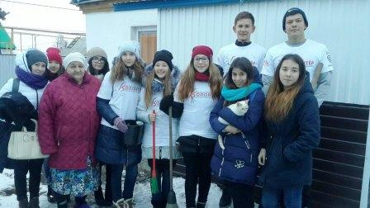
Добровольческое объединение работает по следующим направлениям: 1. Работа с социально не защищенными слоями населения, людьми, попавшими в трудную жизненную ситуацию

Slide 5
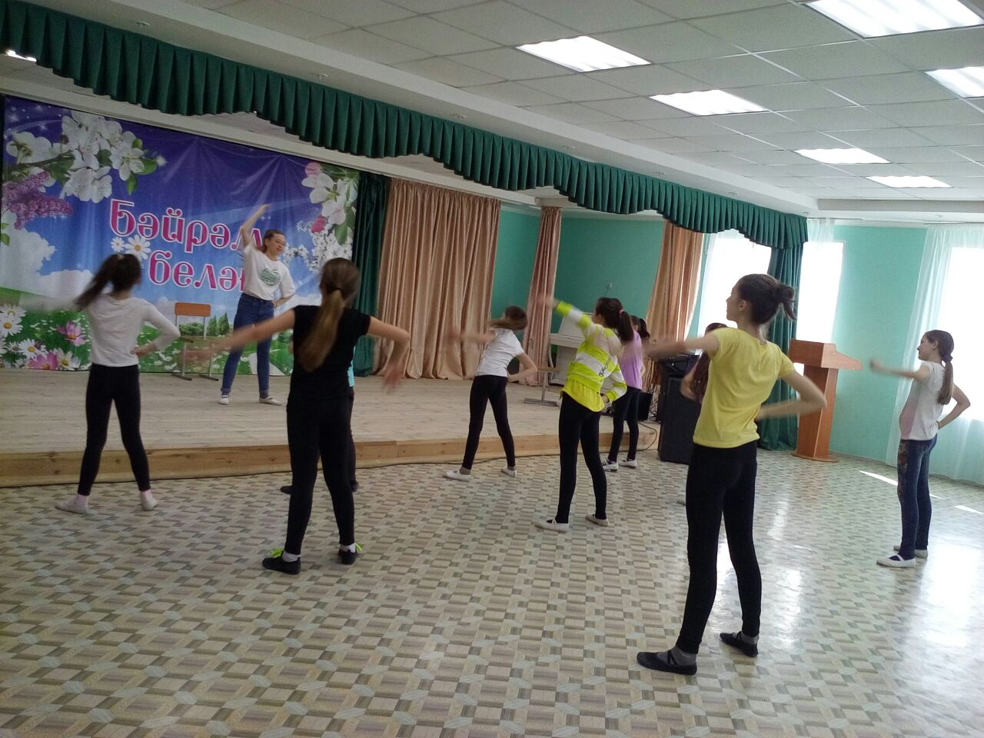
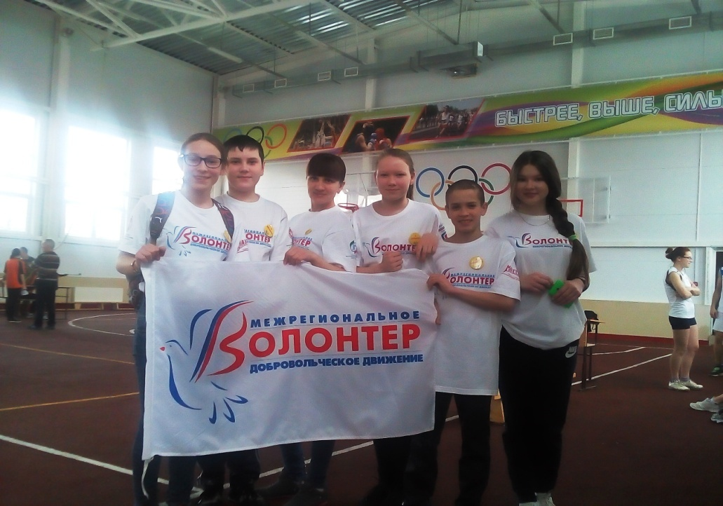
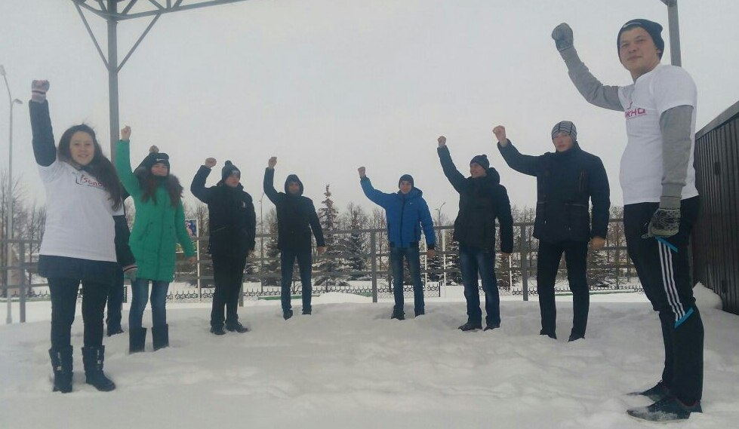
2. Формирование здорового стиля жизни и пропаганда занятий физической культурой и спортом среди молодежи

Slide 6
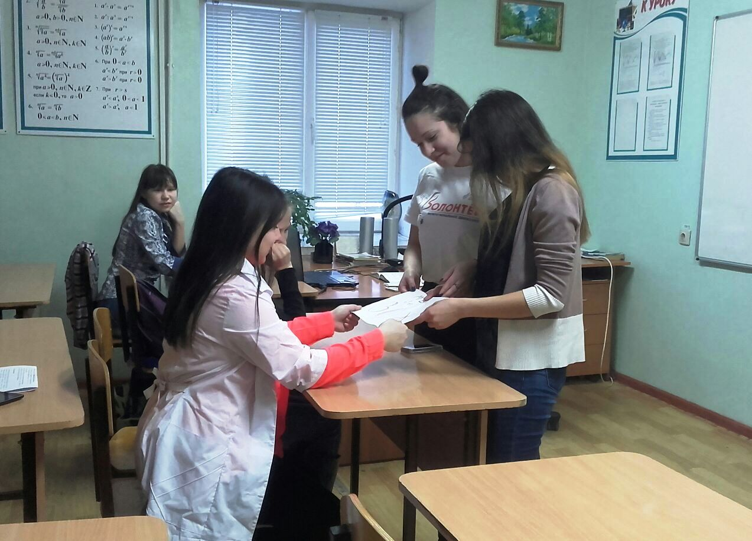
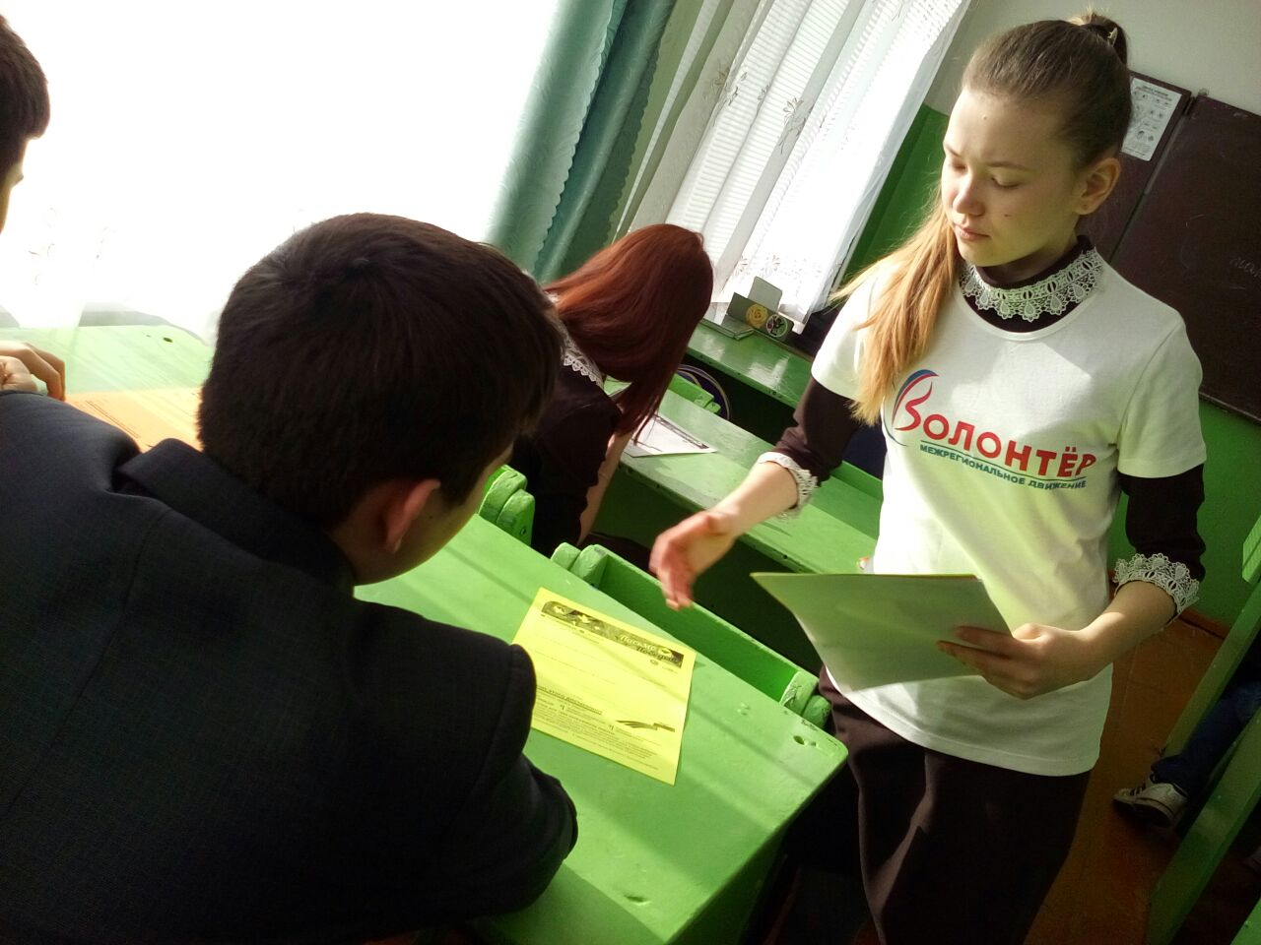
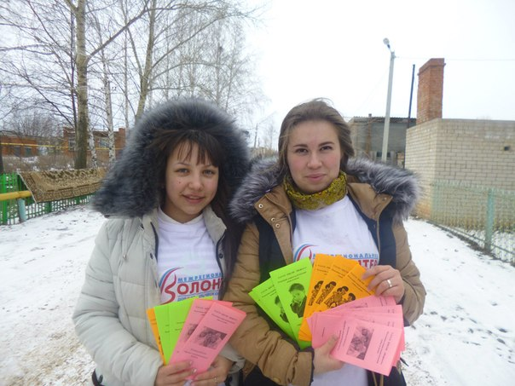
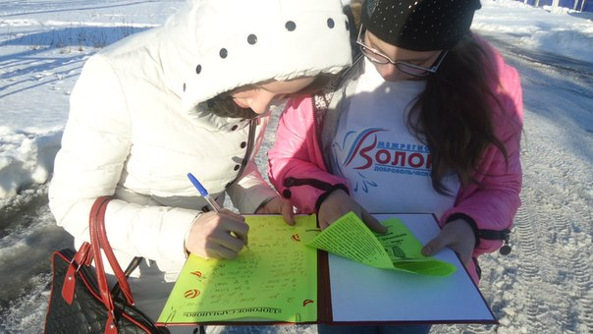
3. Профилактика социально негативных явлений

Slide 7
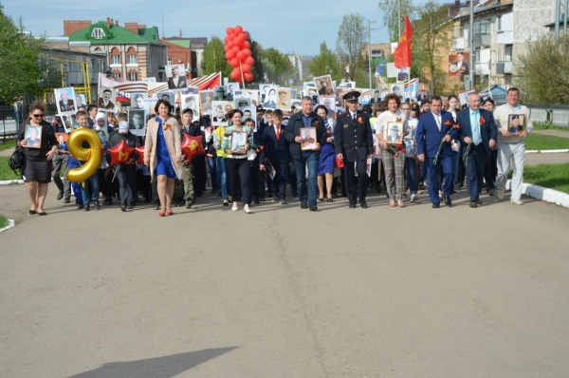
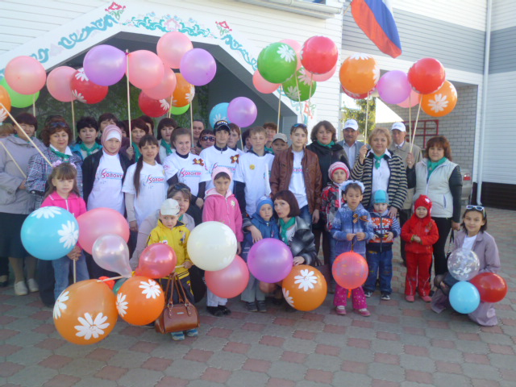
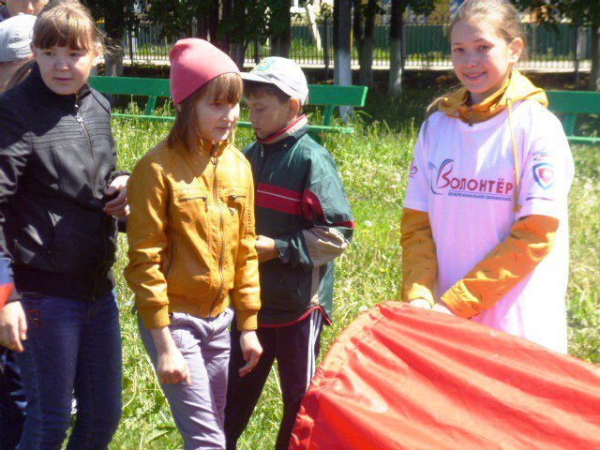
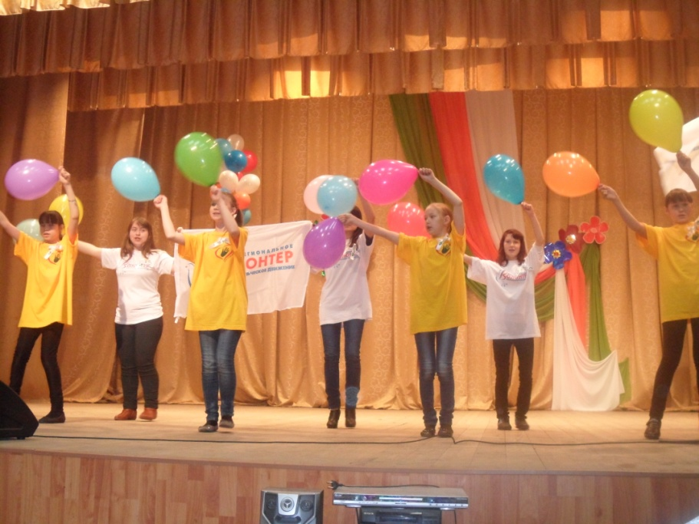
4. Содействие в организации и проведении крупных культурных, спортивных и иных социально значимых районных мероприятий

Slide 8
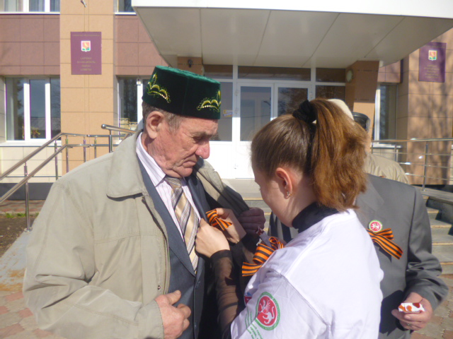
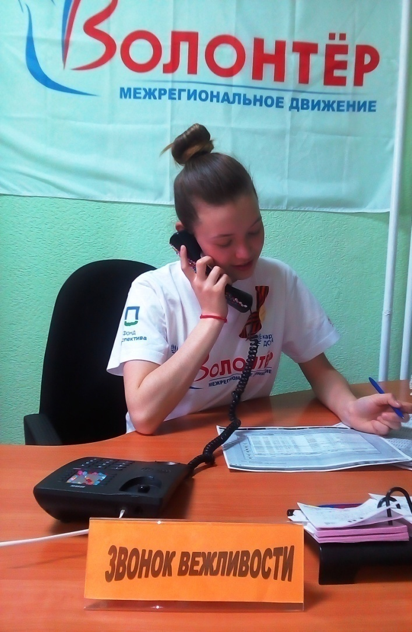
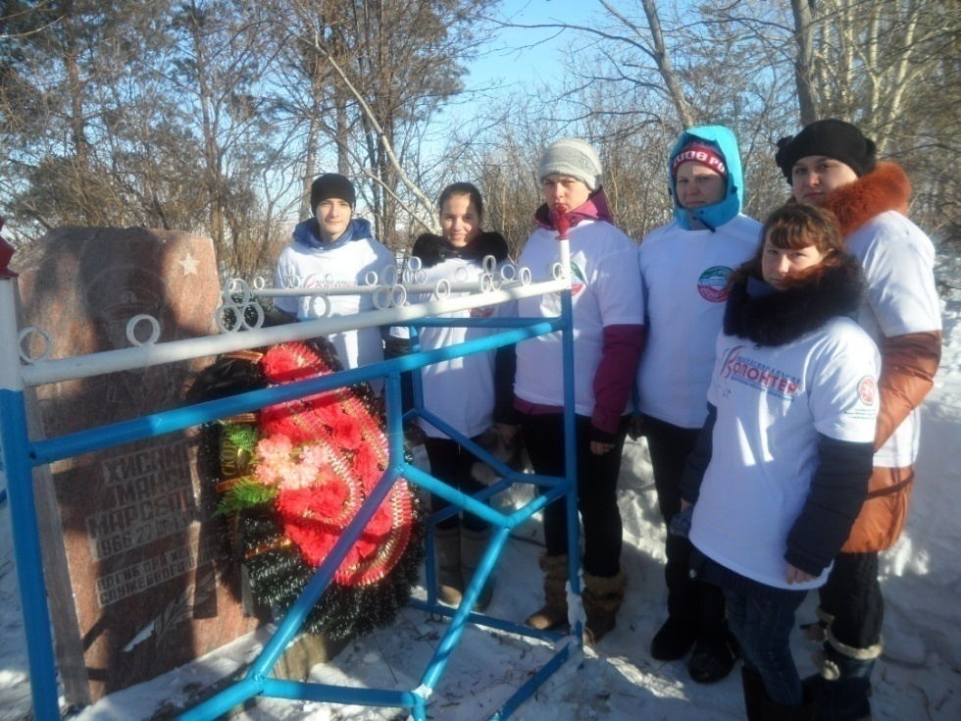
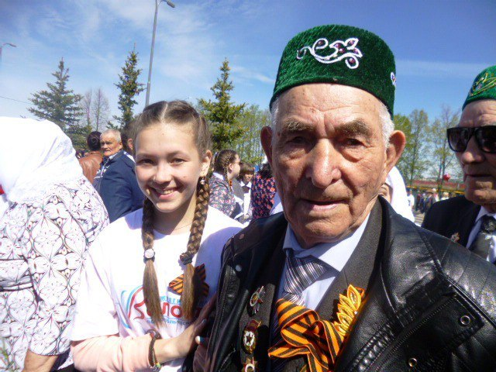
5. Патронаж ветеранов ВОВ и тыла, вдов, одиноко проживающих пожилых граждан, проведение мероприятий, направленных на патриотическое воспитание молодежи

Slide 9
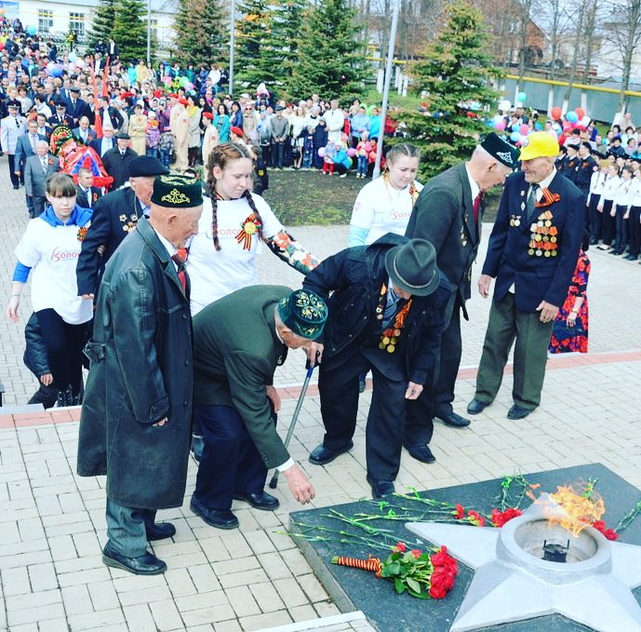
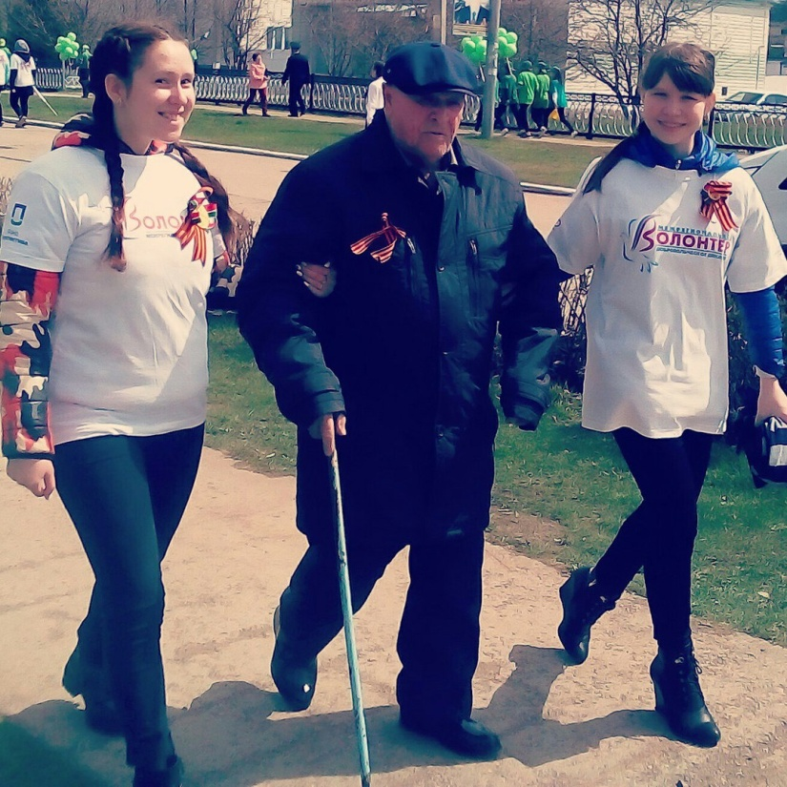
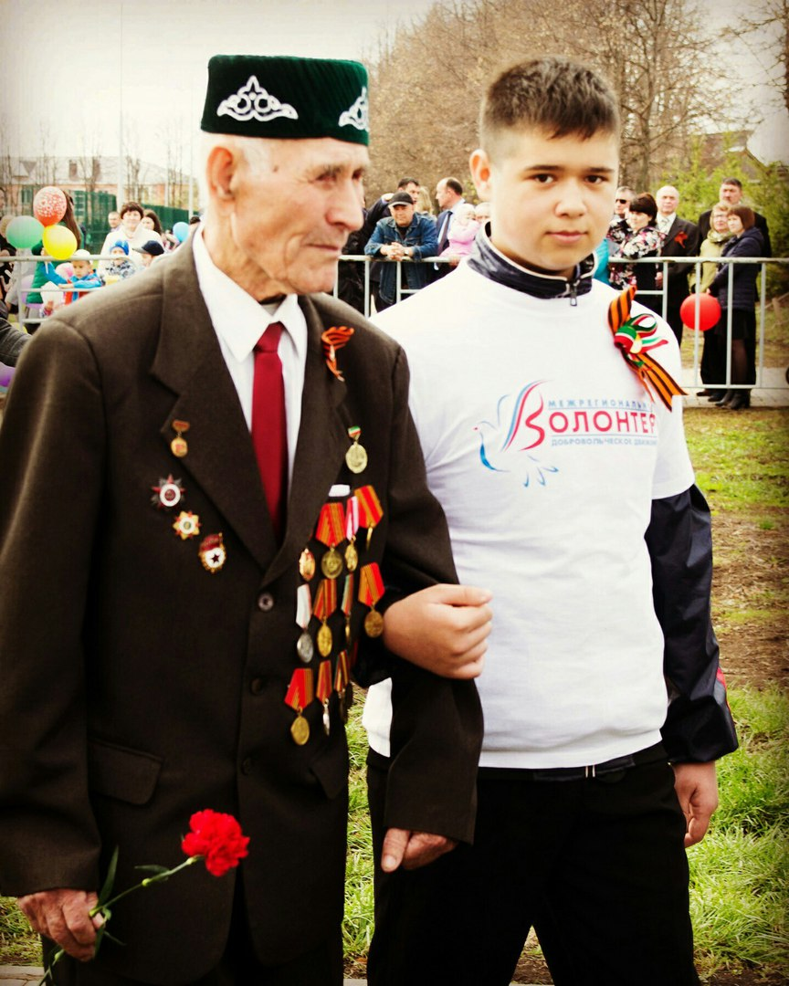
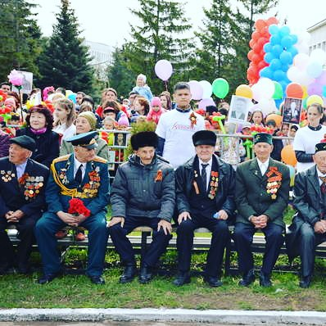
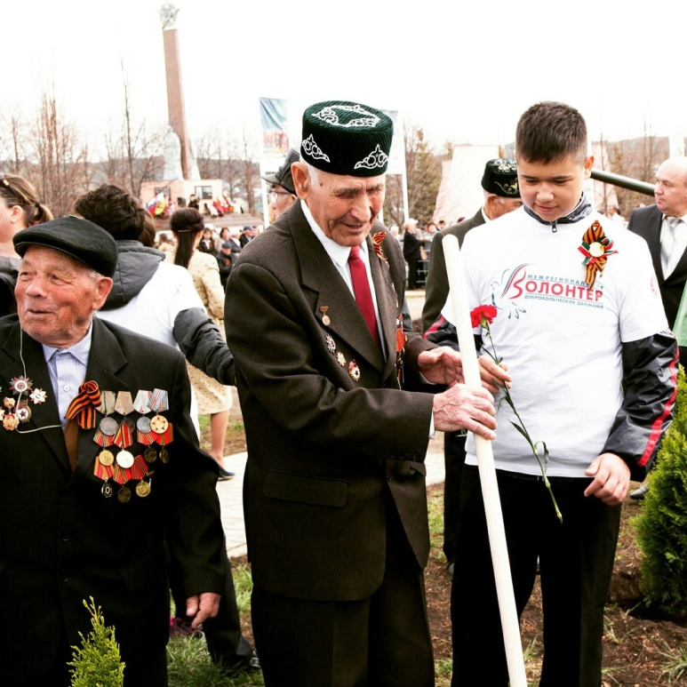

Slide 10
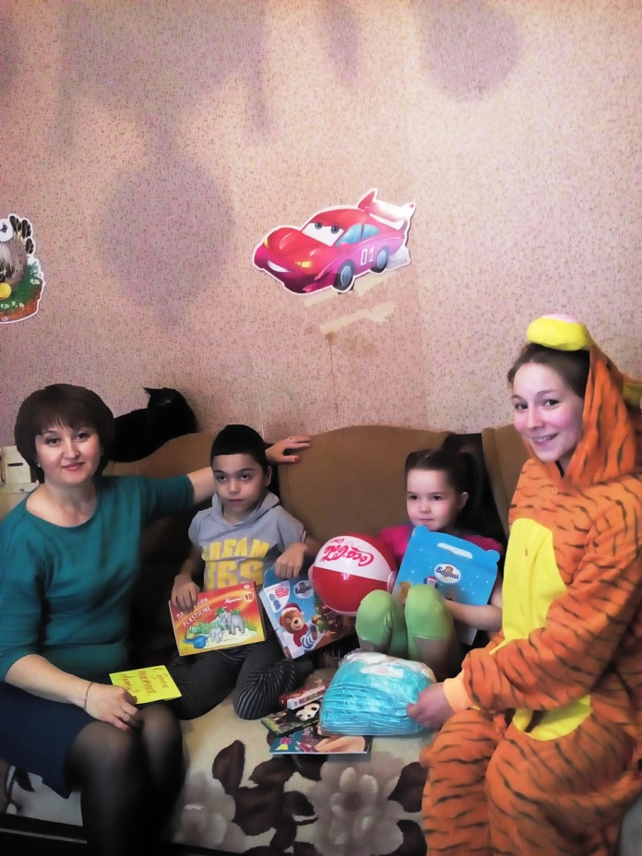
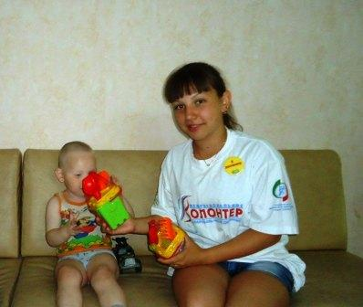
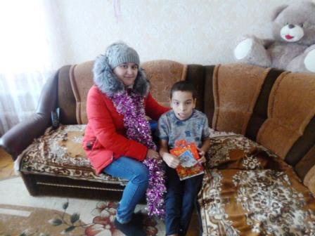
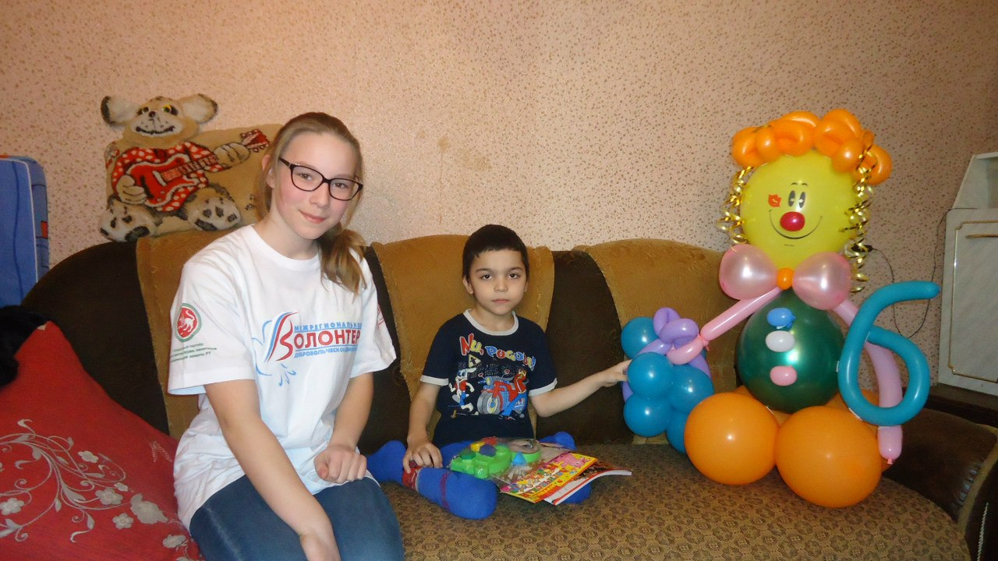
6. Патронаж семей, воспитывающих детей с ОВЗ

Slide 11
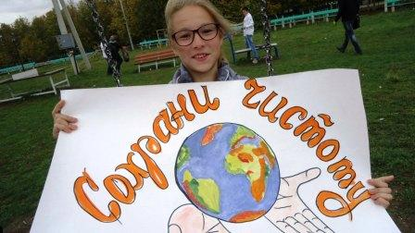
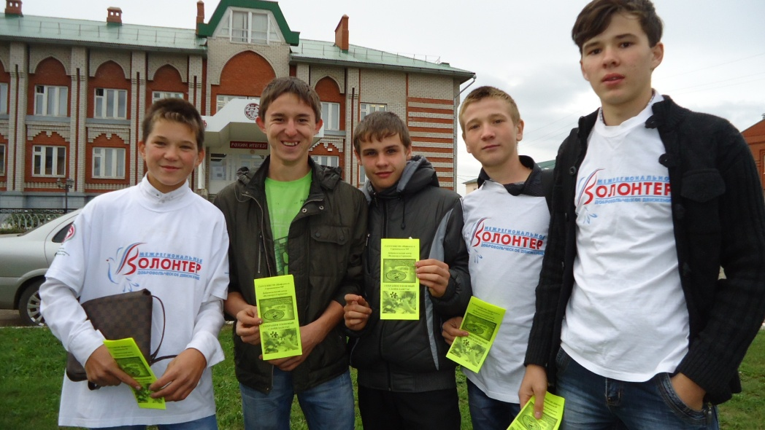
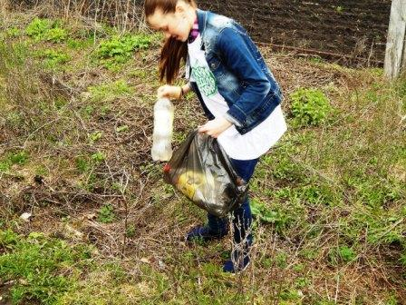
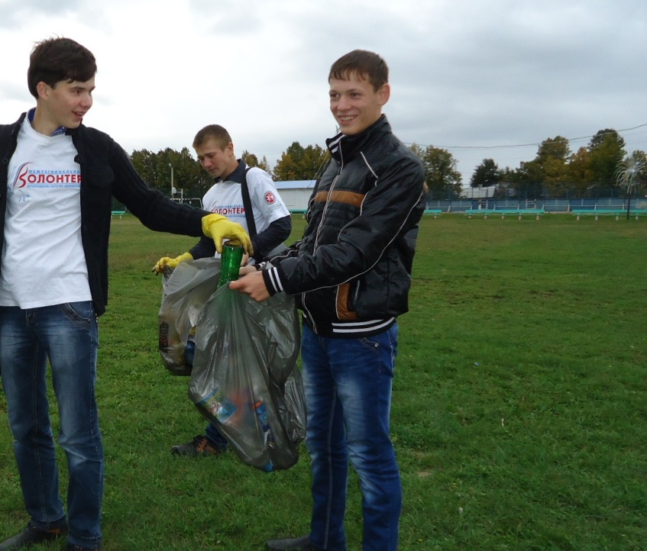
7. Содействие экологическому воспитанию населения и организации работ по защите окружающей среды

Slide 12
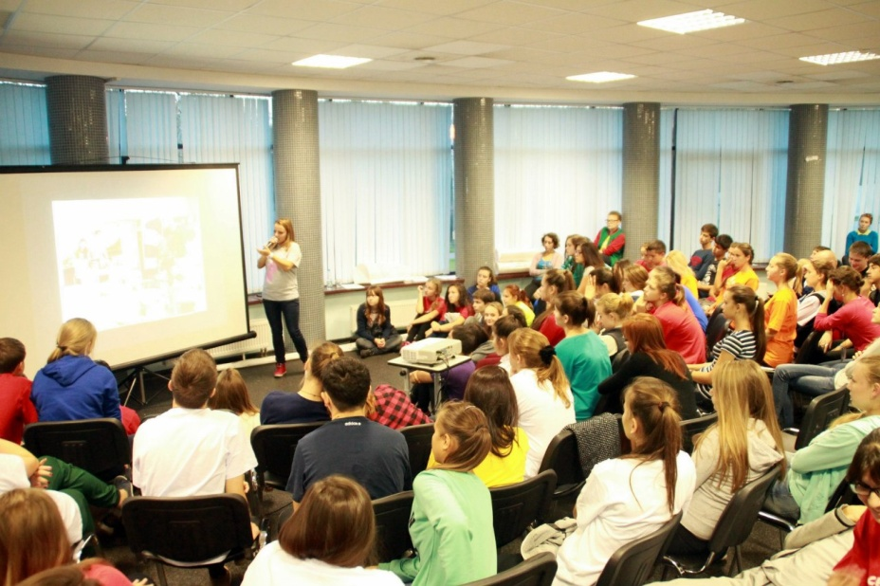
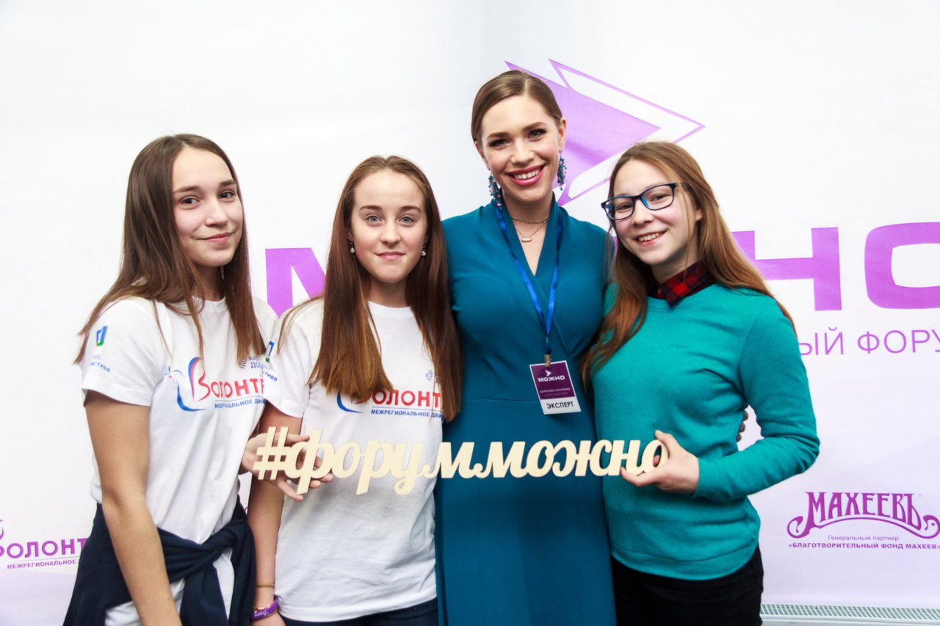
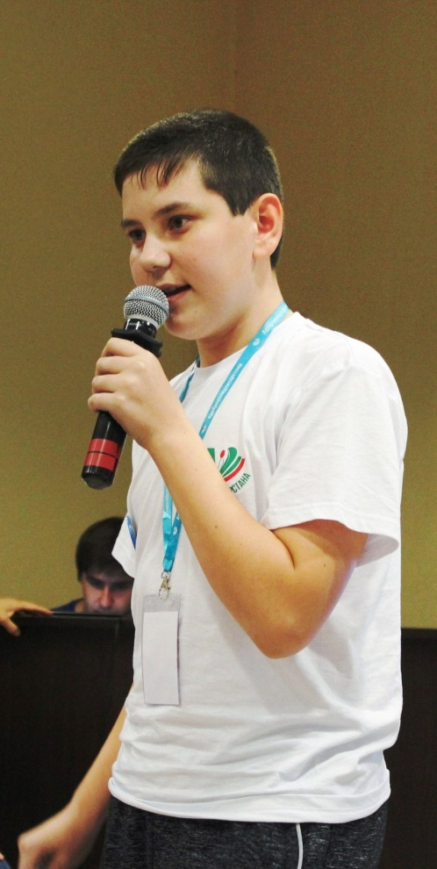
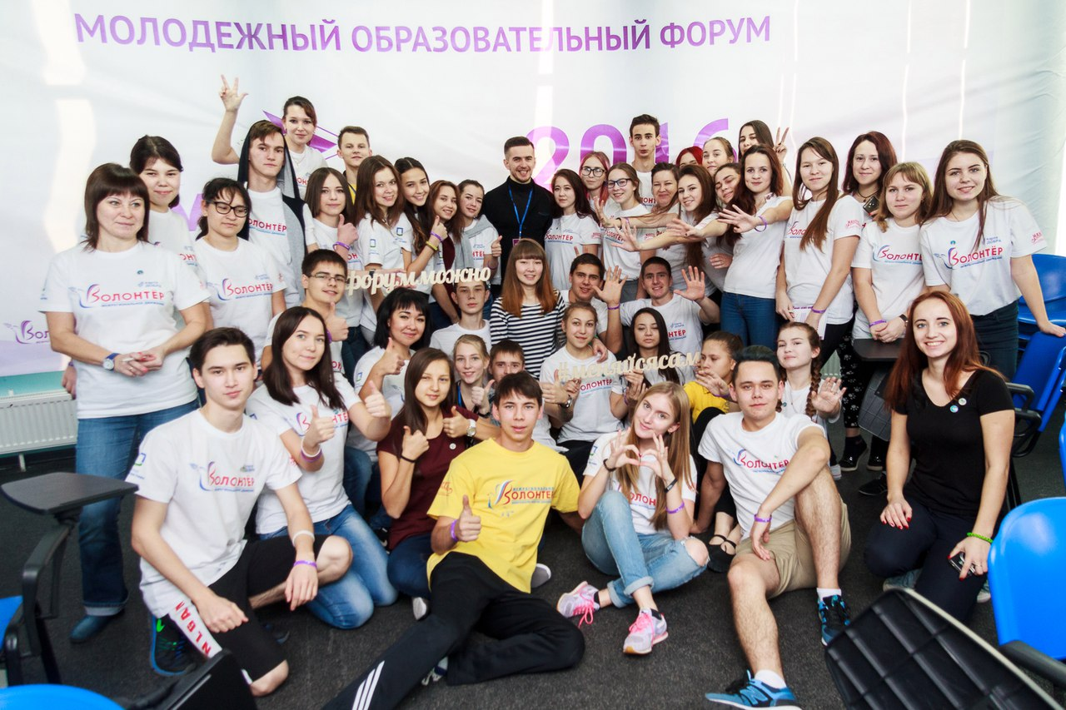
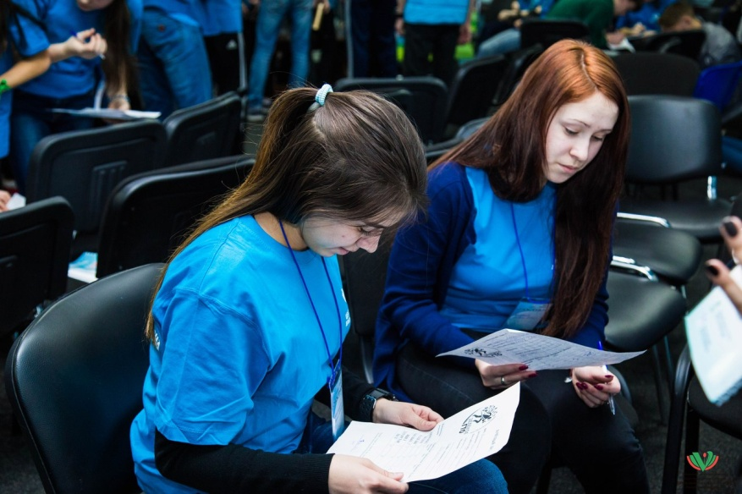
Волонтеры активно работают и в сфере самообразования: участвуют в Сессиях здоровья, на Форумах добровольцев Татарстана, обучаются в Межрегиональной практической академии социального менеджмента, участвуют в Международных добровольческих лагерях, Всероссийских и Республиканских слетах волонтеров

Slide 13
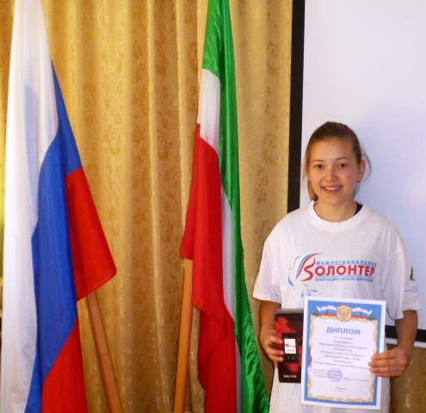
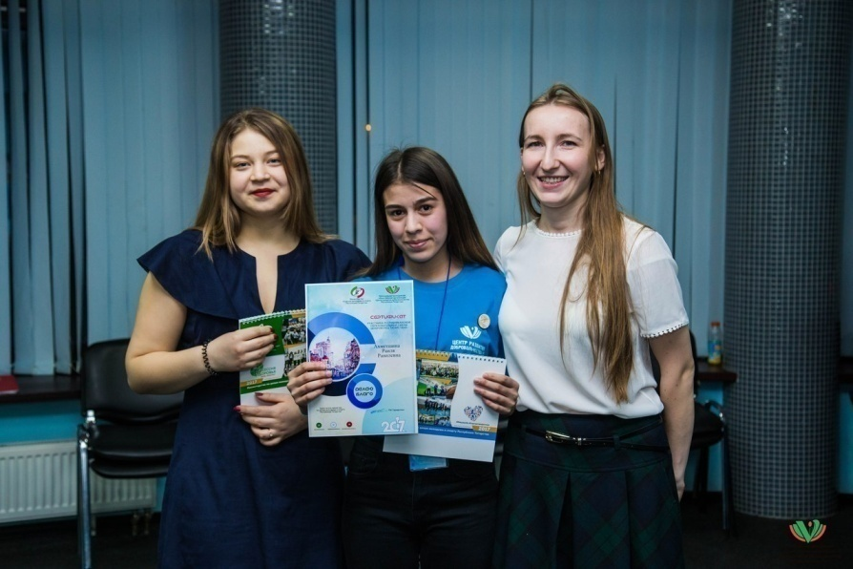
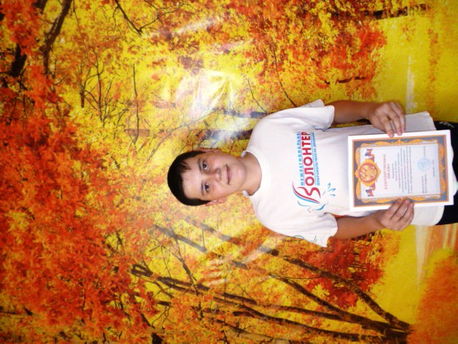
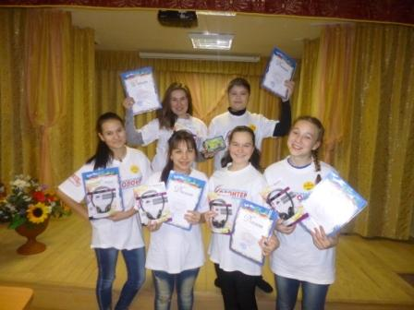
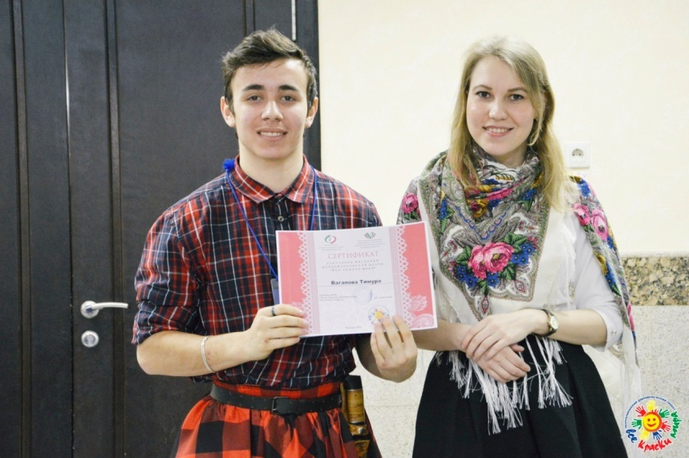
В рамках добровольческой деятельности самые активные волонтеры награждаются дипломами, похвальными грамотами, благодарственными письмами не только районного, но и республиканского, всероссийского масштаба

Slide 14
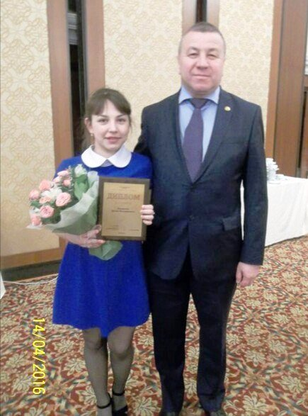
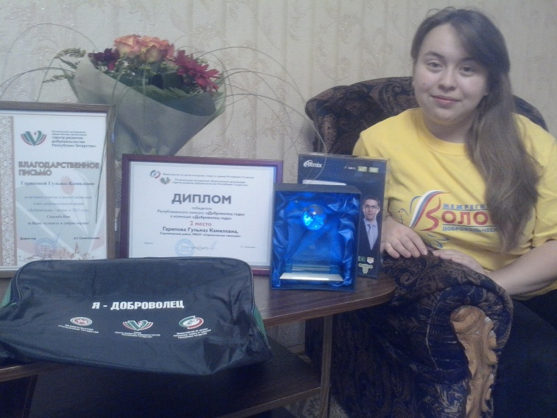
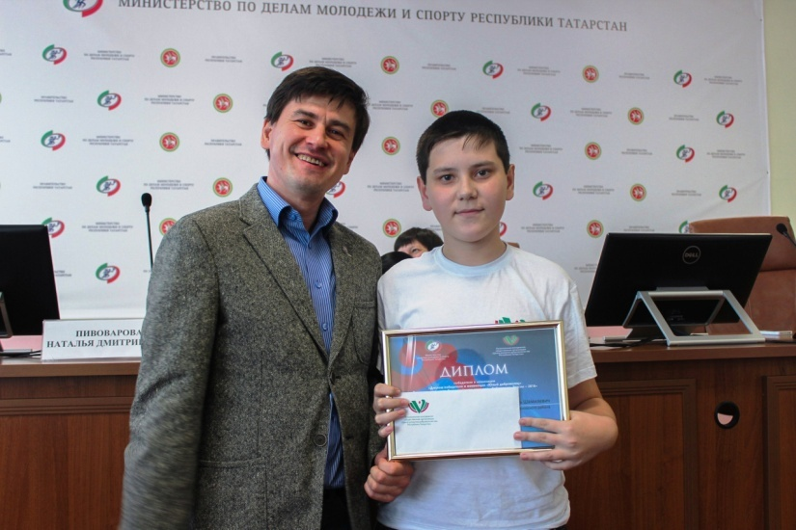
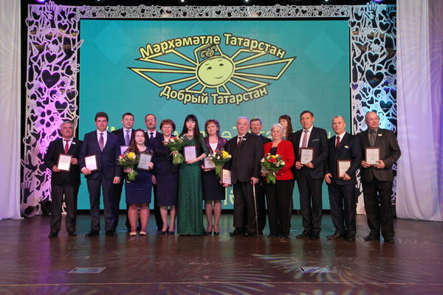
Волонтеры Добровольческого объединения Сармановского района становились победителями Республиканских и Всероссийских конкурсов «Доброволец года» и «Благотворитель года»

Slide 15
Информацию о деятельности Добровольческого объединения «Волонтер» можно увидеть также в социальных сетях, где ведется отчетность о каждом проведенном мероприятий, а также основные новости добровольческой деятельности

Slide 16
Когда хватает душевных и физических сил на общение и помощь тем, кто в этом, действительно, нуждается, это настоящее счастье. Помогая, мы становимся богаче внутренне и светлее внешне… Самое главное, чтобы молодежь поверила, что их усилия и они сами кому-то нужны! Этим молодежь учится быть неравнодушной, а это уже не потерянное поколение!

Slide 17
СПАСИБО ЗА ВНИМАНИЕ!

